Slide 1
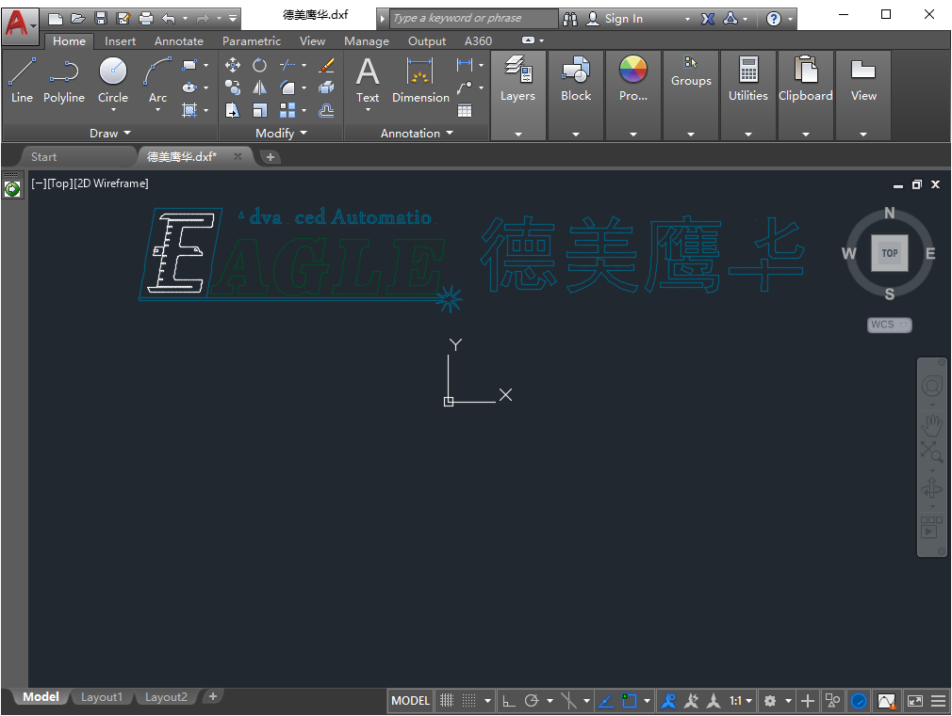
鹰华激光小课堂
EaglePrint 在 AutoCAD 中打印输出

Slide 2
课件内容摘要
本课程详细介绍在 AutoCAD 绘图软件中使用 EaglePrint 软件打印输出的具体操作步骤，帮助用户快速开始使用。
课程首先简要介绍在 AutoCAD 绘图软件中创建新文档，然后介绍绘图、编辑和排版的注意事项，最后详细介绍打印输出的具体操作。通过本课程的学习，用户应当熟练掌握上述方法，并能够进行打印输出。
www.gueagle.com.cn

Slide 3
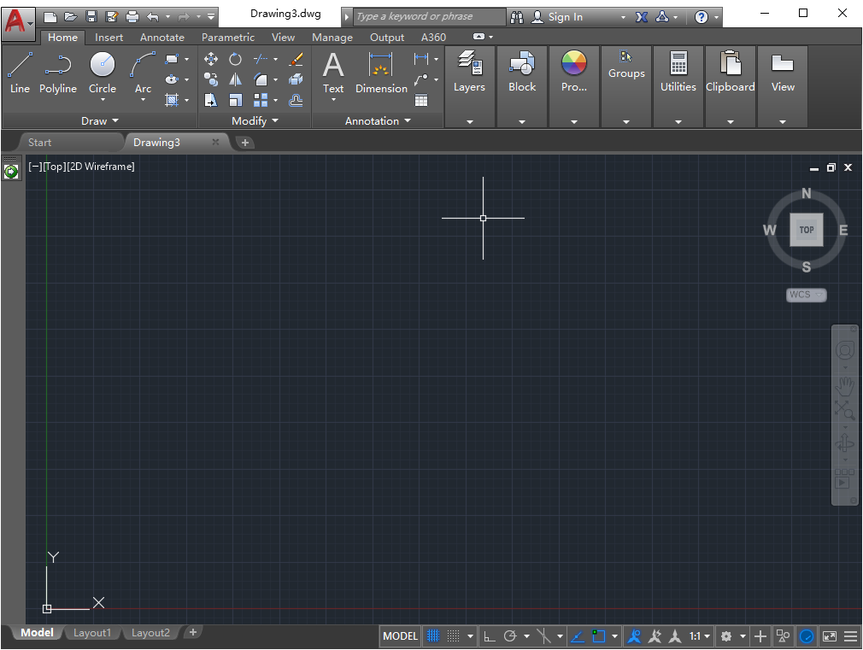
EAGLE LASER
创建新文档
与 CorelDRAW 和 Illustrator 不同，AutoCAD 中创建新文档时没有纸张的概念，无需进行设置。
另外，AutoCAD 默认使用 RGB 颜色，因此，打印输出时需要在 EaglePrint 输出设置中勾掉 CMYK 选项，同样使用 RGB 色板，否则，无法正确识别矢量颜色。
www.gueagle.com.cn

Slide 4
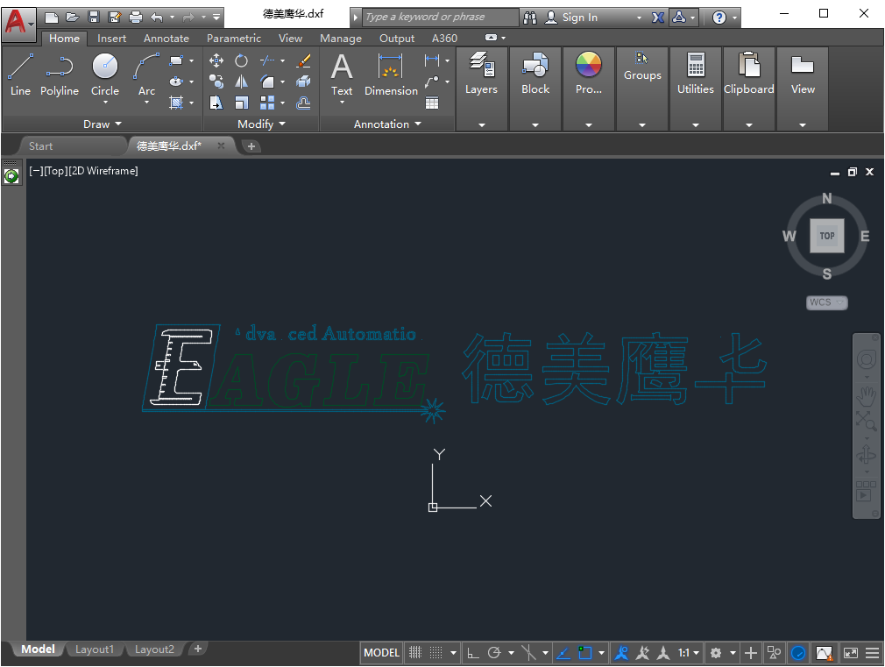
EAGLE LASER
绘图、编辑和排版
绘图和编辑时，应当根据矢量图形和点阵图像与切割和雕刻加工的对应关系，设置合适的轮廓线宽和填充属性等，以便达到预期的加工要求。
彩色模式下，对于需要进行切割的细线轮廓，只能使用色板中与 EaglePrint 打印机对应的颜色，否则，打印时无法正确识别。
排版方面根据需要进行处理，不要超出设备幅面即可，否则，在打印时会提示相应的错误。
www.gueagle.com.cn

Slide 5
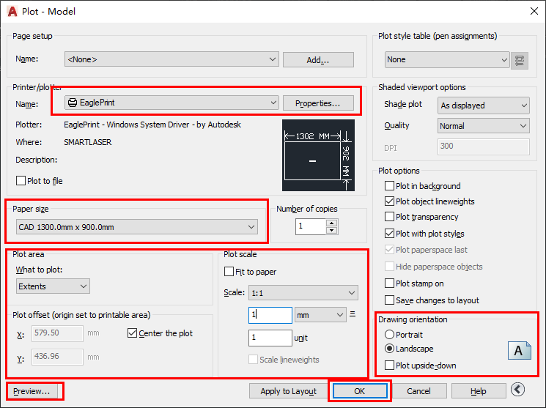
EAGLE LASER
打印
完成绘图、编辑和排版工作后，单击 主菜单->打印 菜单项，打开 打印 对话框，如右图所示。
选择 EaglePrint 打印机；由于 AutoCAD 软件对纸张和方向的处理比较特殊，这里我们需要选择 CAD 1300mm x 900mm 纸张，同时在 绘图方向 中选择 横向；在 打印区域 中选择 扩展；在 打印偏移 中选择 居中，方便定位；在 打印比例 中，选择 1:1，单位一般选择 mm。
www.gueagle.com.cn

Slide 6
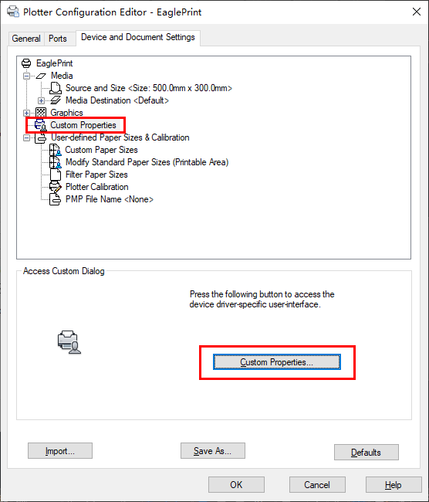
EAGLE LASER
打印-续
单击打印机名称右侧的 属性… 按钮可打开 绘图仪配置 对话框，单击下方的 自定义属性 按钮打开 EaglePrint 打印机首选项对话框，根据需要设置相应的打印首选项。
www.gueagle.com.cn

Slide 7
EAGLE LASER
打印-续
在 打印 对话框中单击左下角的 预览… 按钮，打开 打印预览 界面，如右图所示，确认各项打印设置是否正确。
完成后，关闭 打印预览 界面，在 打印 对话框中单击 确定 按钮，打印输出。
www.gueagle.com.cn

Slide 8
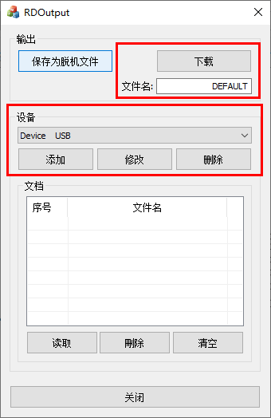
EAGLE LASER
输出
输出 对话框如右图所示。设备与电脑联机时，首先在 设备 栏下选择对应的设备，然后在 输出 栏中设置 文件名，单击 下载 按钮将加工任务文件下载至设备内存中。设备脱机时，可单击 保存为脱机文件 按钮保存加工任务文件，再通过U盘转存至设备内存。
在 设备 栏下，可通过 添加、修改 和 删除 功能管理通过以太网与电脑联机的设备，具体方法详见 EagleWorks 软件相关课件，这里不再赘述。
设备与电脑联机时，还可通过 设备 栏下的 文档 栏管理当前选中设备内存中的文档，如右图所示。
www.gueagle.com.cn

Slide 9
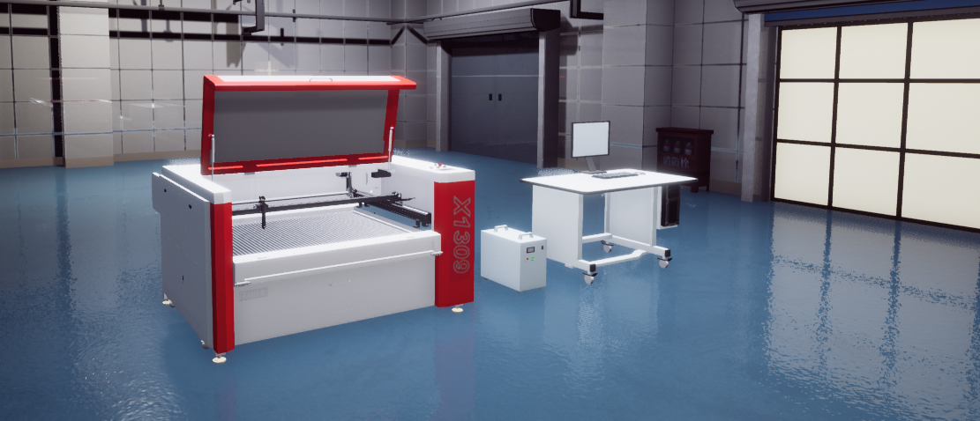
BEIJING GU EAGLE AUTOMATION CO.,LTD.
感谢观看
鹰华激光小课堂

